Slide 1


Đố vui
Mùa thu
Mùa gì đón ánh trăng rằm
Rước đèn phá cỗ, chị Hằng cùng vui?

Slide 2
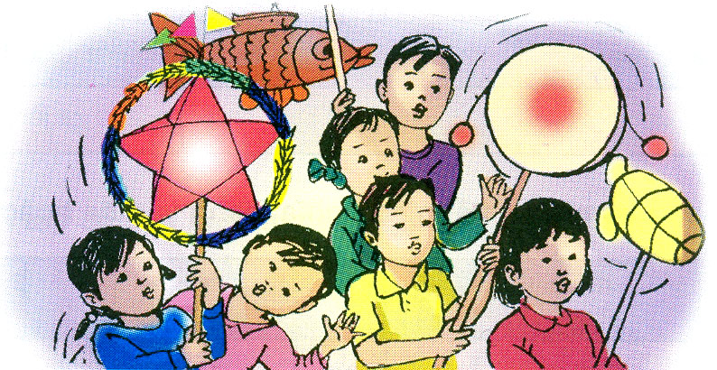

Slide 3

Thứ tư ngày 16 tháng 3 năm 2022
Tập đọc
Rước đèn ông sao
Nội dung:

Slide 4

1
Luyện đọc:
Từ khó:
Sắm, cỗ, dinh dinh

Slide 5

Rước đèn ông sao
Tết Trung Thu đã đến. Mẹ Tâm rất bận nhưng vẫn sắm cho Tâm một mâm cỗ nhỏ: một quả bưởi có khía thành tám cánh hoa, mỗi cánh hoa cài một quả ổi chín, để bên cạnh một nải chuối ngự và bó mía tím. Tâm rất thích mâm cỗ. Em đem mấy thứ đồ chơi bày xung quanh, nom rất vui mắt.
Chiều rồi đêm xuống. Trẻ con bên hàng xóm bập bùng trống ếch rước đèn. Lúc đó, Tâm lại thấy không thích mâm cỗ của mình bằng đám rước đèn. Tâm bỏ mâm cỗ chạy đi xem. Tâm thích nhất cái đèn ông sao của bạn Hà bên hàng xóm. Cái đèn làm bằng giấy bóng kính đỏ, trong suốt, ngôi sao được gắn vào giữa vòng tròn có những tua giấy đủ màu sắc. Trên đỉnh ngôi sao cắm ba lá cờ con. Tâm thích cái đèn quá, cứ đi bên cạnh Hà, mắt không rời cái đèn. Hà cũng biết là bạn thích nên thỉnh thoảng lại đưa cho Tâm cầm một lúc. Có lúc cả hai cùng cầm chung cái đèn, reo: “Tùng tùng tùng, dinh dinh !...”
Theo Nguyễn Thị Ngọc Tú

Slide 6
Bài gồm mấy đoạn?
Bài chia thành 2 đoạn:
Đoạn 1: Từ đầu ...‘‘rất vui mắt’’
Đoạn 2: Còn lại

Slide 7
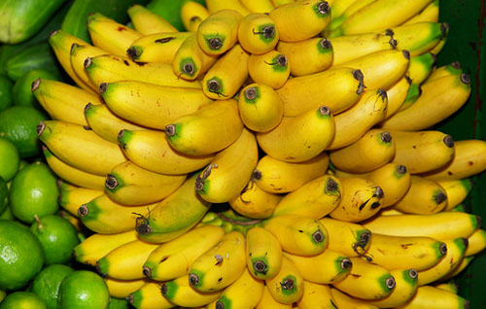
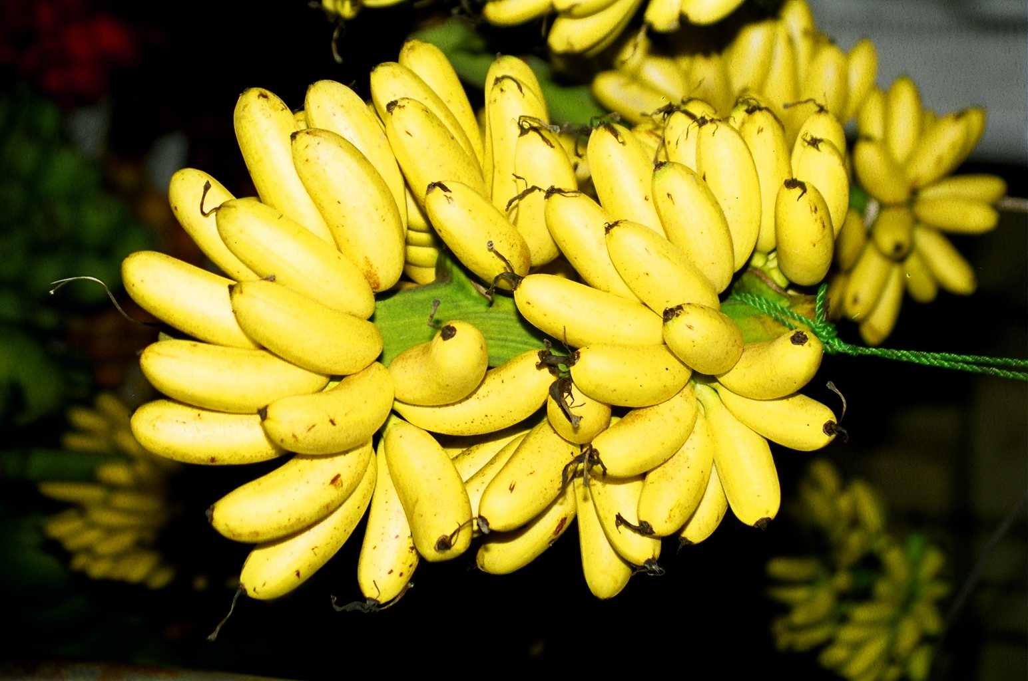
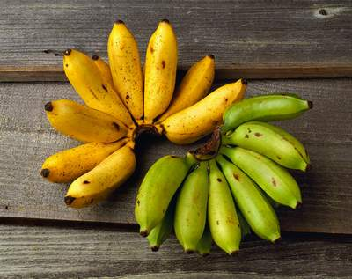
Chuối ngự
Chuối ngự: chuối quả nhỏ, khi chín, ruột màu vàng, rất thơm, người xưa thường dùng để dâng vua.

Slide 8
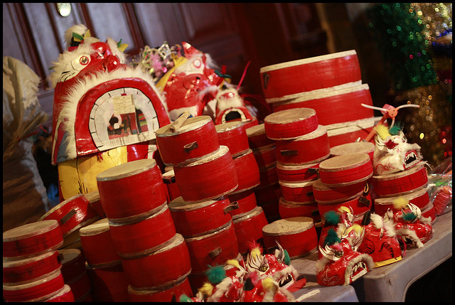
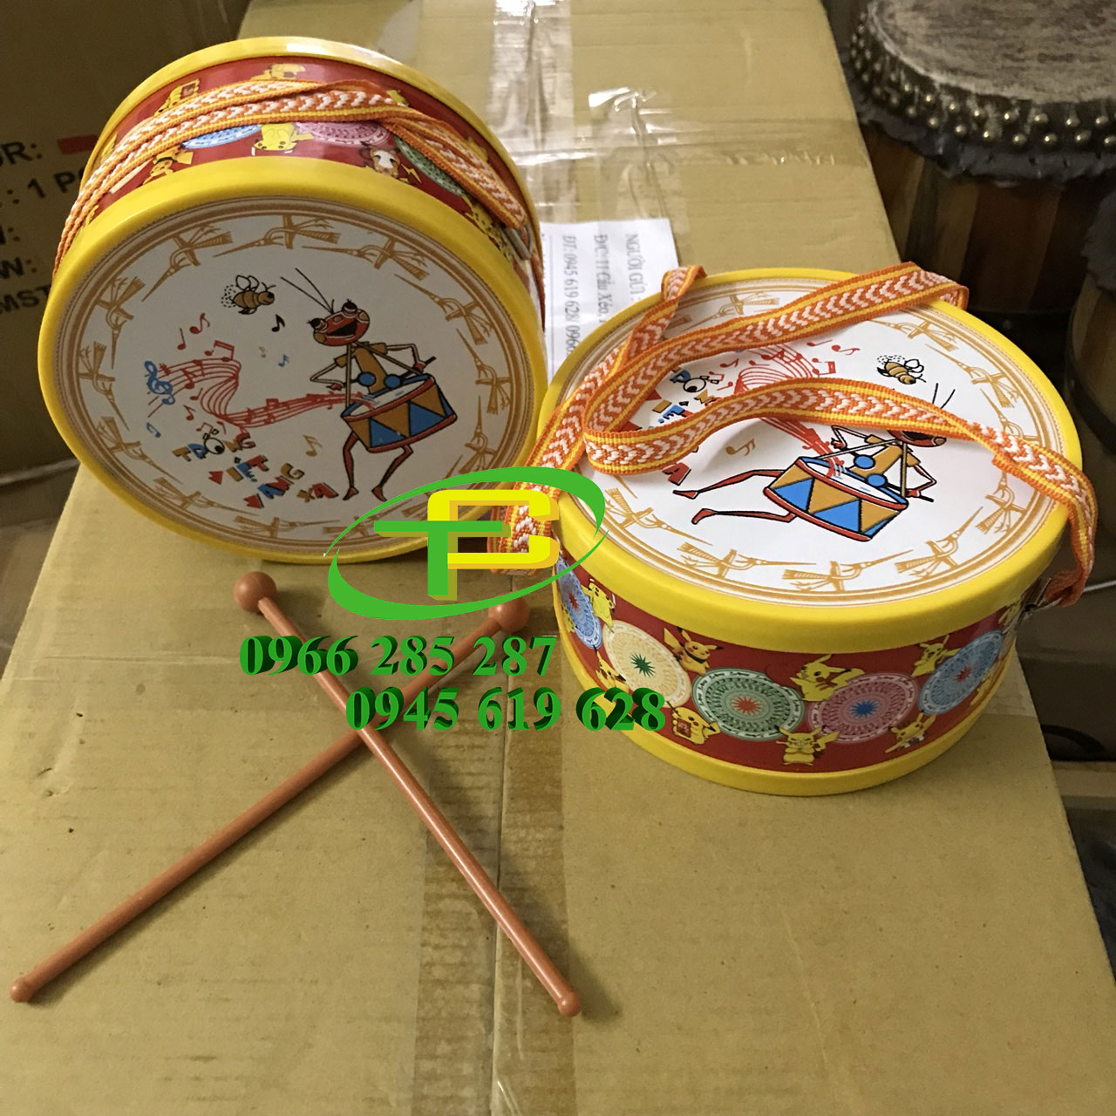
Trống ếch
Trống ếch
Trống ếch là loại trống của thiếu nhi, có tang bằng đồng, có dây đeo vào cổ. Trống ếch thường được đánh vào các ngày lễ, hội.

Slide 9
Luyện đọc đoạn khó:
‘‘Mẹ Tâm rất bận nhưng vẫn sắm cho Tâm một mâm cỗ nhỏ: một quả bưởi có khía thành tám cánh hoa, mỗi cánh hoa cài một quả ổi chín, để bên cạnh một nải chuối ngự và bó mía tím..’’

Slide 10
Tìm hiểu bài
2
1. Mâm cỗ trung thu của Tâm được bày như thế nào?
Mâm cỗ được bày rất vui mắt: một quả bưởi có khía thành tám cánh hoa, mỗi cánh hoa cài một quả ổi chín, để bên cạnh một nải chuối ngự và bó mía tím. Xung quanh mâm cỗ còn bày mấy thứ đồ chơi của Tâm.

Slide 11
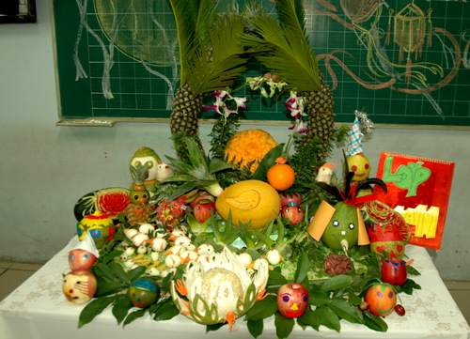
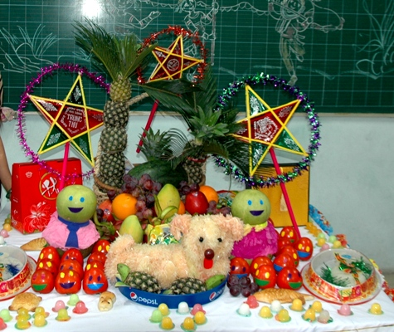
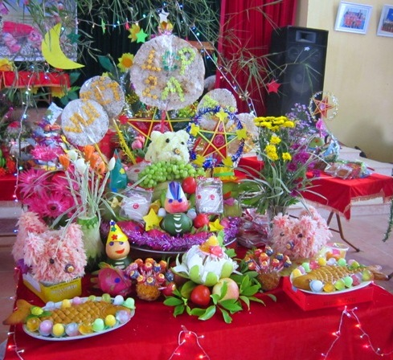
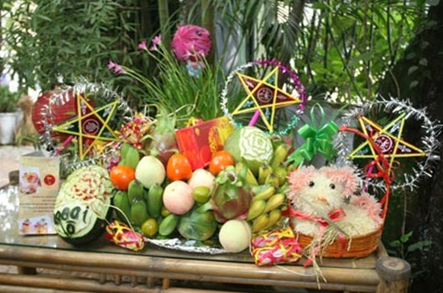

Slide 12
Tìm hiểu bài
2
2. Chiếc đèn ông sao của Hà có gì đẹp?

Slide 13
Cái đèn làm bằng giấy bóng kính đỏ, trong suốt, ngôi sao được gắn vào giữa vòng tròn có những tua giấy đủ màu sắc. Trên đỉnh ngôi sao cắm ba lá cờ con.

Slide 14
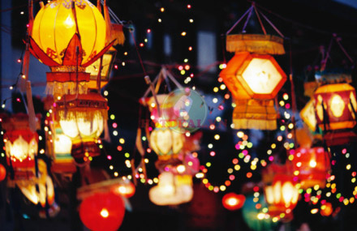
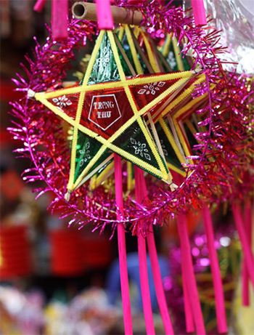
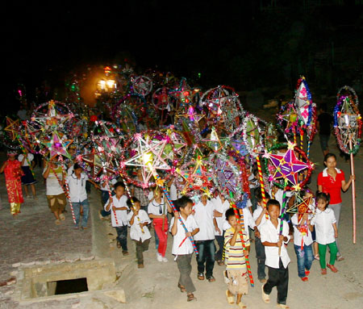
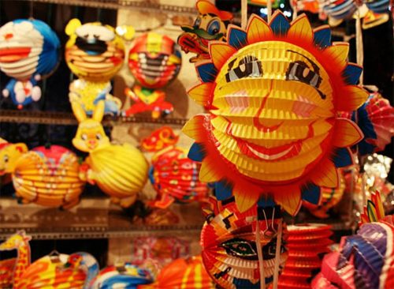

Slide 15
Tìm hiểu bài
2
3. Những chi tiết nào cho Thấy Tâm và Hà rước đèn rất vui?
Tâm thích cái đèn quá, cứ đi bên cạnh Hà, mắt không rời cái đèn. Hà cũng biết là bạn thích nên thỉnh thoảng lại đưa cho Tâm cầm một lúc. Có lúc cả hai cùng cầm chung cái đèn, reo: “Tùng tùng tùng, dinh dinh !...”

Slide 16
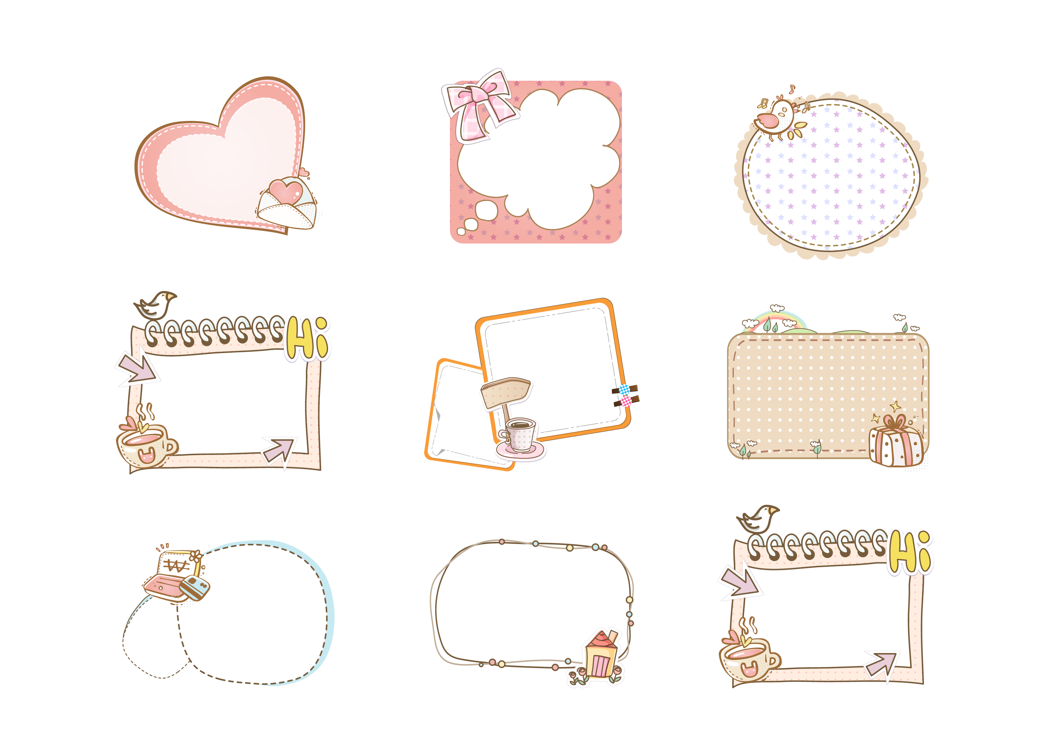

Nội dung
Trẻ em rất thích Tết Trung Thu và đêm hội rước đèn. Trong cuộc vui ngày Tết Trung Thu , các em thêm yêu quý và gắn bó với nhau

Slide 17
3
Luyện đọc diễn cảm
Chiều rồi đêm xuống. Trẻ con bên hàng xóm bập bùng trống ếch rước đèn. Lúc đó, Tâm lại thấy không thích mâm cỗ của mình bằng đám rước đèn. Tâm bỏ mâm cỗ chạy đi xem. Tâm thích nhất cái đèn ông sao của bạn Hà bên hàng xóm. Cái đèn làm bằng giấy bóng kính đỏ , trong suốt , ngôi sao được gắn vào giữa vòng tròn có những tua giấy đủ màu sắc . Trên đỉnh ngôi sao cắm ba lá cờ con . Tâm thích cái đèn quá, cứ đi bên cạnh Hà, mắt không rời cái đèn. Hà cũng biết là bạn thích nên thỉnh thoảng lại đưa cho Tâm cầm một lúc. Có lúc cả hai cùng cầm chung cái đèn, reo: “Tùng tùng tùng, dinh dinh !...”
bập bùng
trống ếch
thích nhất
đỏ
trong suốt
đủ màu sắc
ba lá cờ con

Slide 18
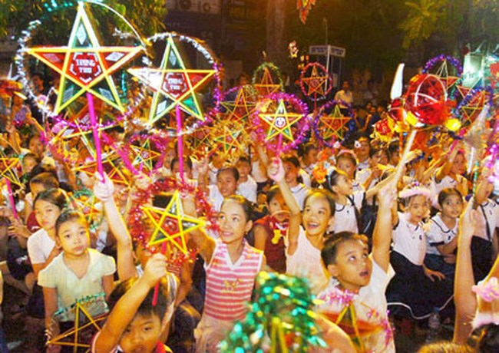
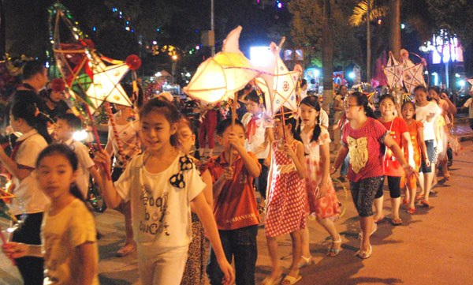

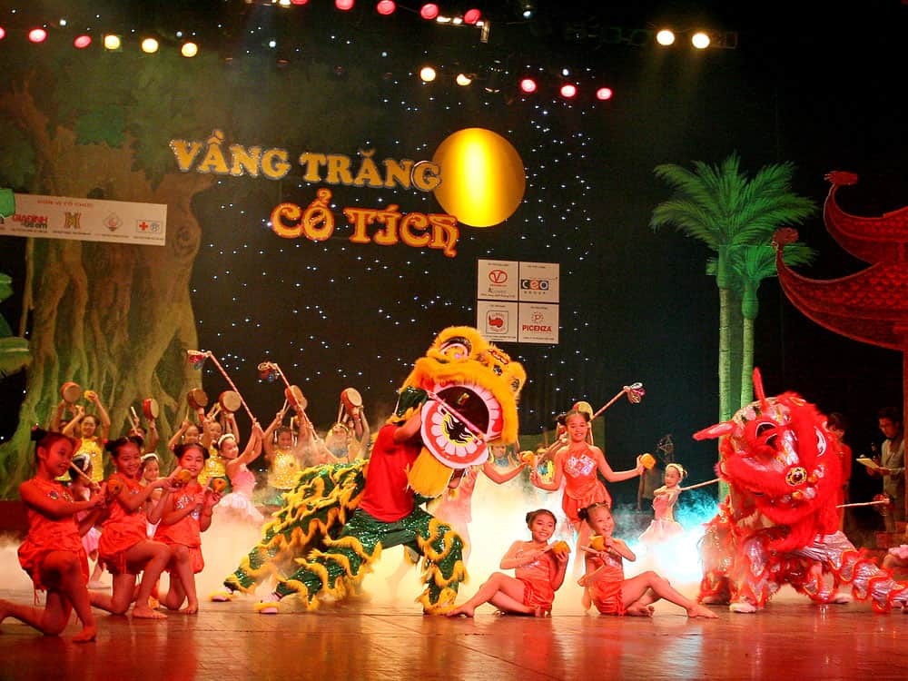
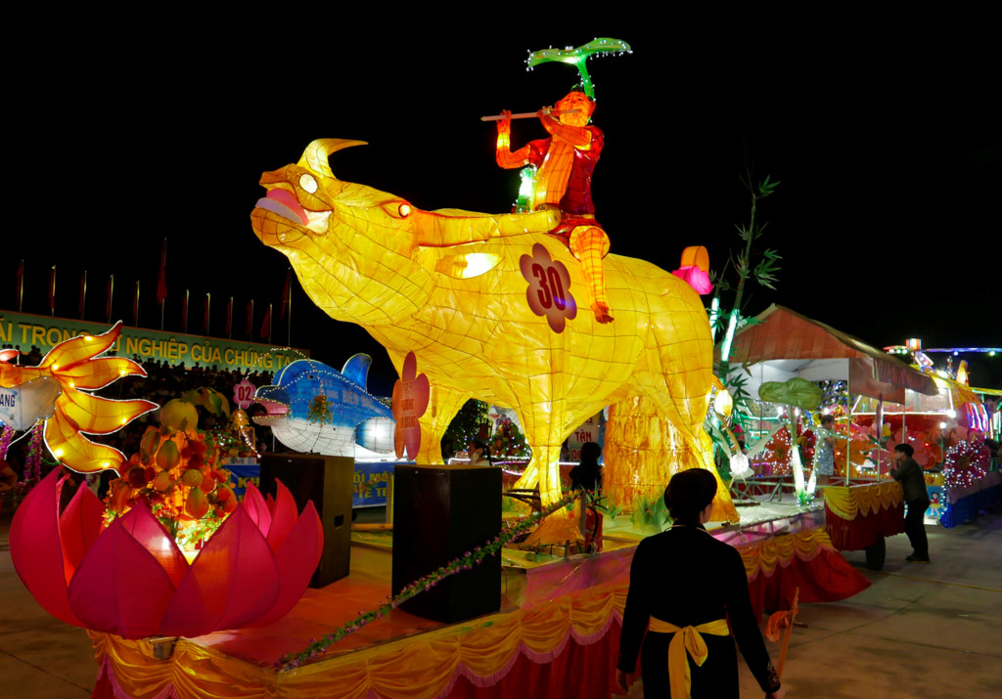
Kể về đêm hội Trăng Rằm mà em được tham gia.

Slide 19
Chúc các con chăm ngoan, học giỏi!

